Slide 1
Проект Космические приключения
Выполнила:
Лянгер Ирина

Slide 2
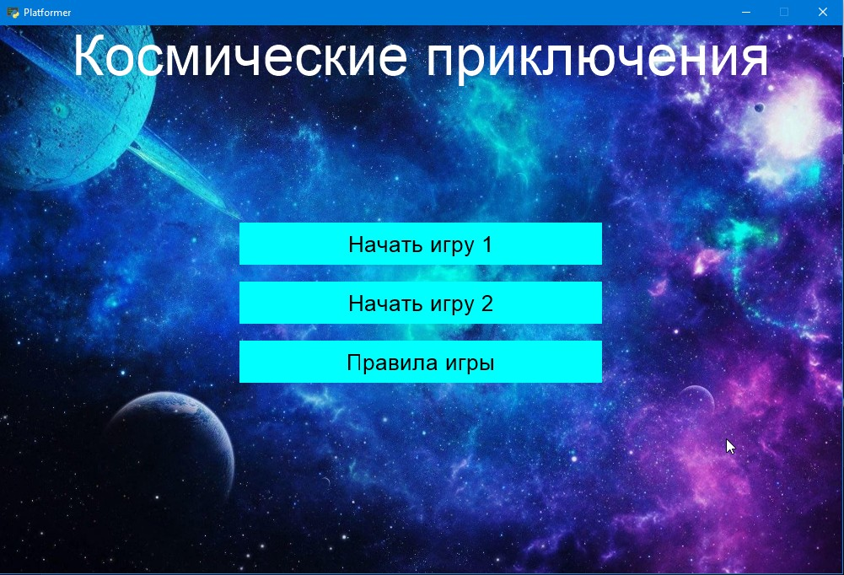
Меню Игры
Игрок вписывает имя персонажа, и при окончании игры количество набранных очков вносится в таблицу.

Slide 3
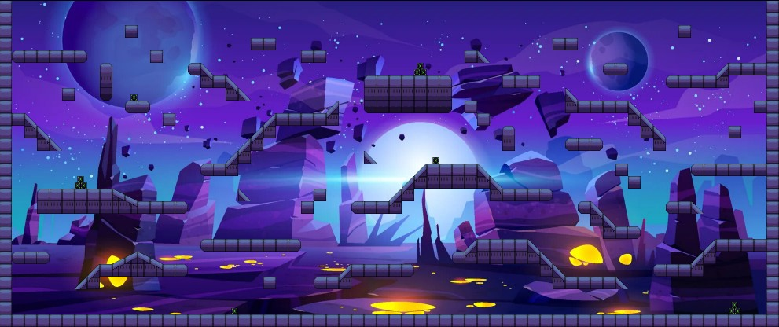
При нажатии на кнопку Начать Игру 1 запускается первая игра
Карта

Slide 4




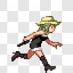

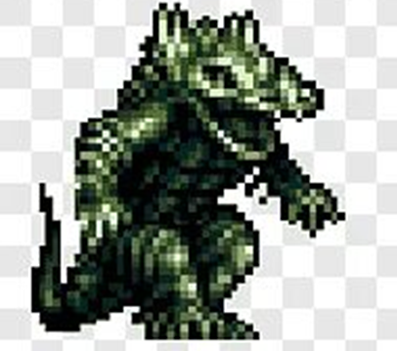
Для карты были использованы спрайты

Slide 5
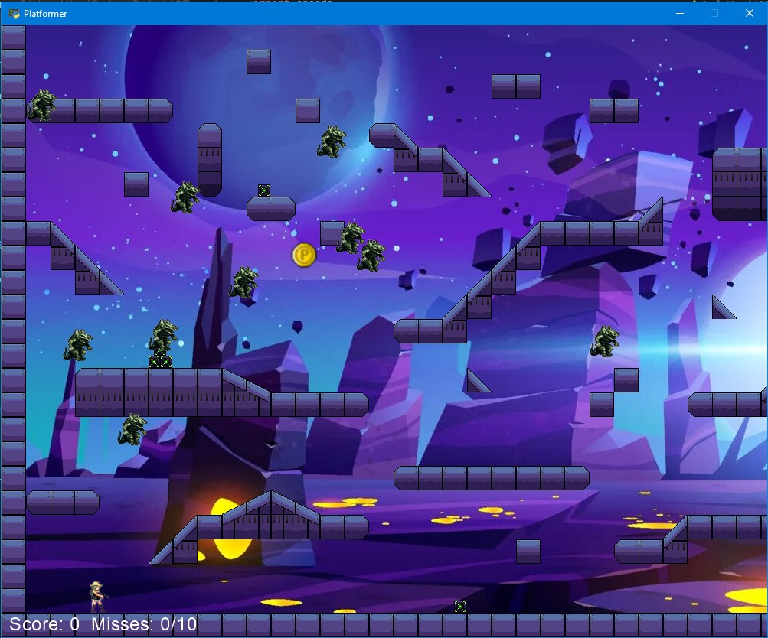
Задача игрока набрать как можно больше очков

Slide 6
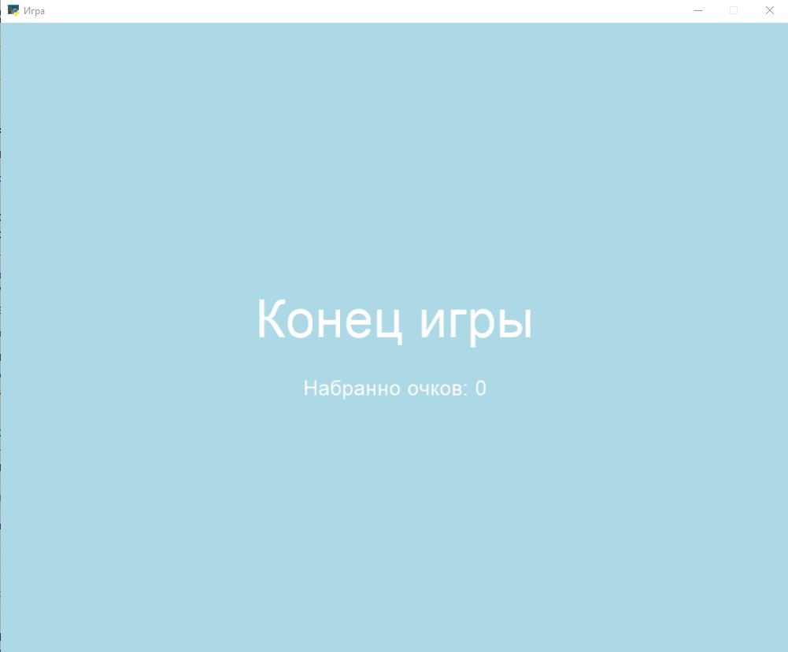
После завершения игры игрок может увидеть свой результат. Он сохранится в results.csv

Slide 7
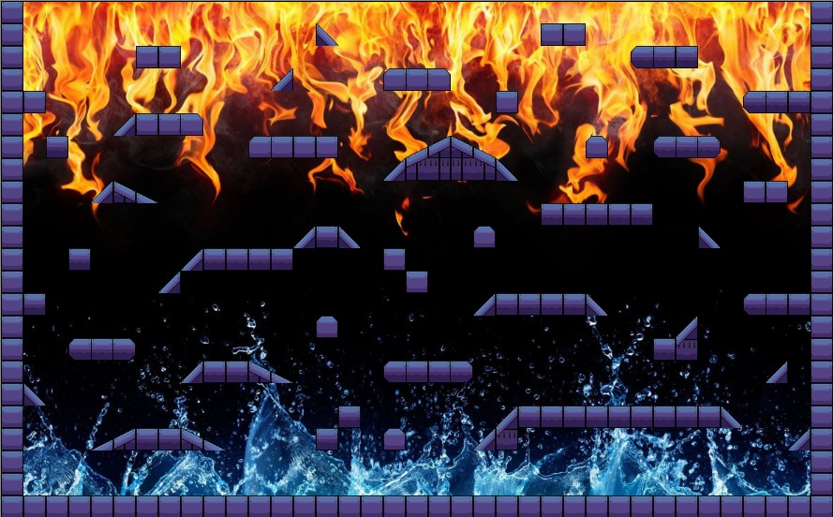
При нажатии на кнопку Начать Игру 2 начнётся вторая игра
Карта

Slide 8


